Slide 1
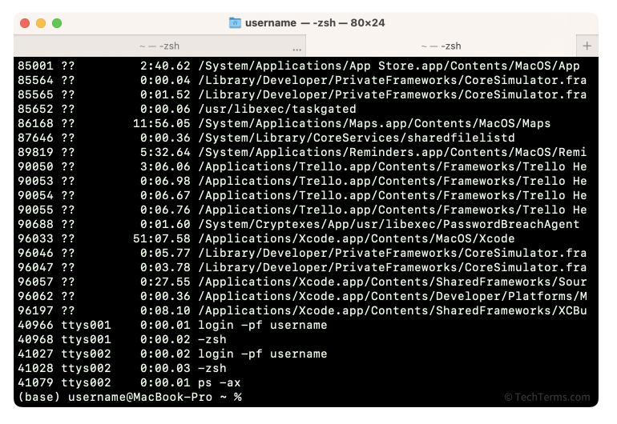
CLI, Terminal va PowerShell
• CLI nima?
• Terminal nima?
• PowerShell nima?
• Asosiy buyruqlar
• Amaliy misollar
• Afzallik va kamchiliklar

Slide 2
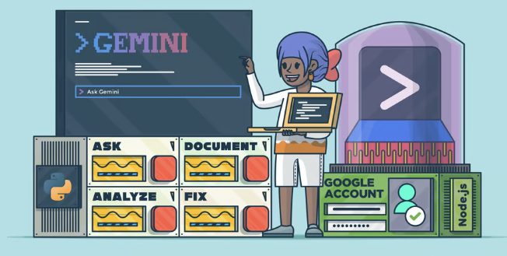
CLI — Command Line Interface
📌 Kompyuter bilan matnli buyruqlar orqali ishlash usuli.
🔹 Qanday ishlaydi?
Buyruq yoziladi
Kompyuter bajaradi
Natija ekranga chiqadi
🧪 Misol
mkdir loyiha
➡️ Yangi papka yaratadi.

Slide 3
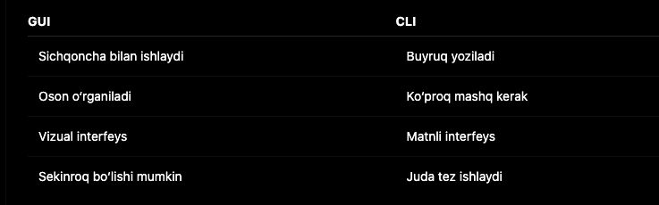
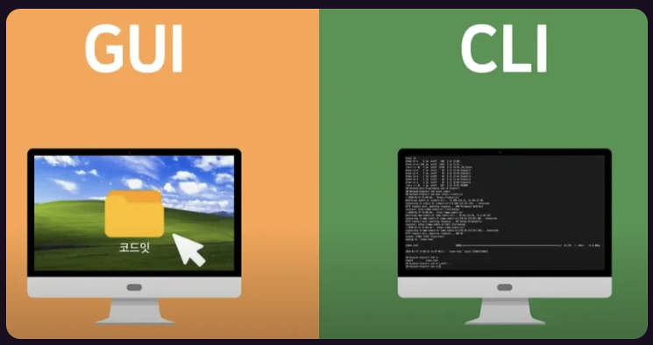
GUI va CLI farqi
🖼️ GUI misollari
Windows
Android ilovalari
Telegram
⌨️ CLI misollari
Terminal
CMD
PowerShell

Slide 4
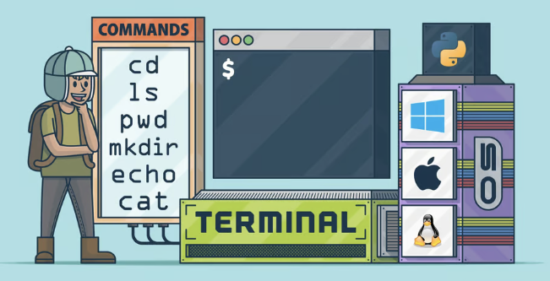
Terminal — buyruq yoziladigan oyna
📌 Vazifasi
✅ Buyruqlarni qabul qiladi ✅ Natijani chiqaradi
💻 Mashhur terminallar
Windows Terminal
CMD
PowerShell
Linux Terminal
macOS Terminal

Slide 5
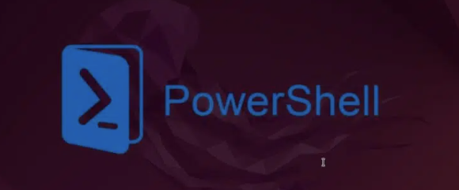
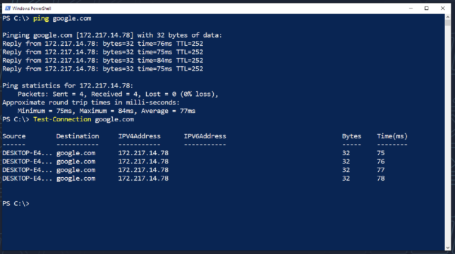
PowerShell nima?
Microsoft yaratgan kuchli terminal
⚡ Imkoniyatlari
Fayl boshqarish
Dastur ishga tushirish
Tizim boshqarish
Avtomatlashtirish
🔥 Nega kuchli?
Administratorlar ishlatadi
Serverlarni boshqaradi
Script yozish mumkin

Slide 6
Asosiy buyruqlar
Get-Help
Komandalar haqida yordam va ma’lumot beradi. Masalan: Get-Help Get-Process
Get-Command
Barcha mavjud komandalarni ko‘rsatadi.
Get-Process
Kompyuterda ishlayotgan jarayonlarni (process) chiqaradi.
Stop-Process
Jarayonni to‘xtatadi. Masalan: Stop-Process -Name chrome
Get-Service
Windows servislarini ko‘rsatadi.
Start-Service
Servisni ishga tushiradi.
Stop-Service
Servisni to‘xtatadi.
Get-ChildItem
Papka ichidagi fayl va kataloglarni ko‘rsatadi (dir kabi).
Copy-Item
Fayl yoki papkani nusxalaydi.
Remove-Item
Fayl yoki papkani o‘chiradi.

Slide 7
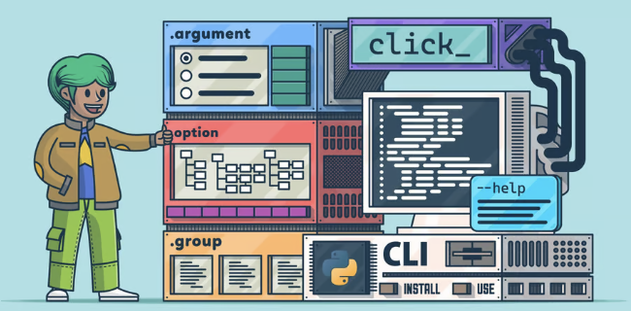
CLI nega muhim?
Afzalliklari
✅ Juda tez ishlaydi ✅ Professional dasturchilar ishlatadi ✅ Server boshqarishda kerak ✅ Avtomatlashtirish mumkin ✅ Katta loyihalarda qulay
👨‍💻 Qayerda ishlatiladi?
Git
Docker
Linux
Python
Node.js

Slide 8
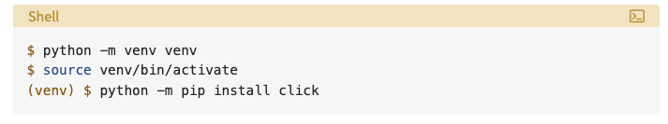
Kamchiliklari
❌ Buyruqlarni yodlash kerak ❌ Xato yozilsa ishlamaydi ❌ Boshlanishida qiyin tuyuladi
📌 Lekin...
Mashq qilgan sari juda qulay bo‘lib boradi.

Slide 9
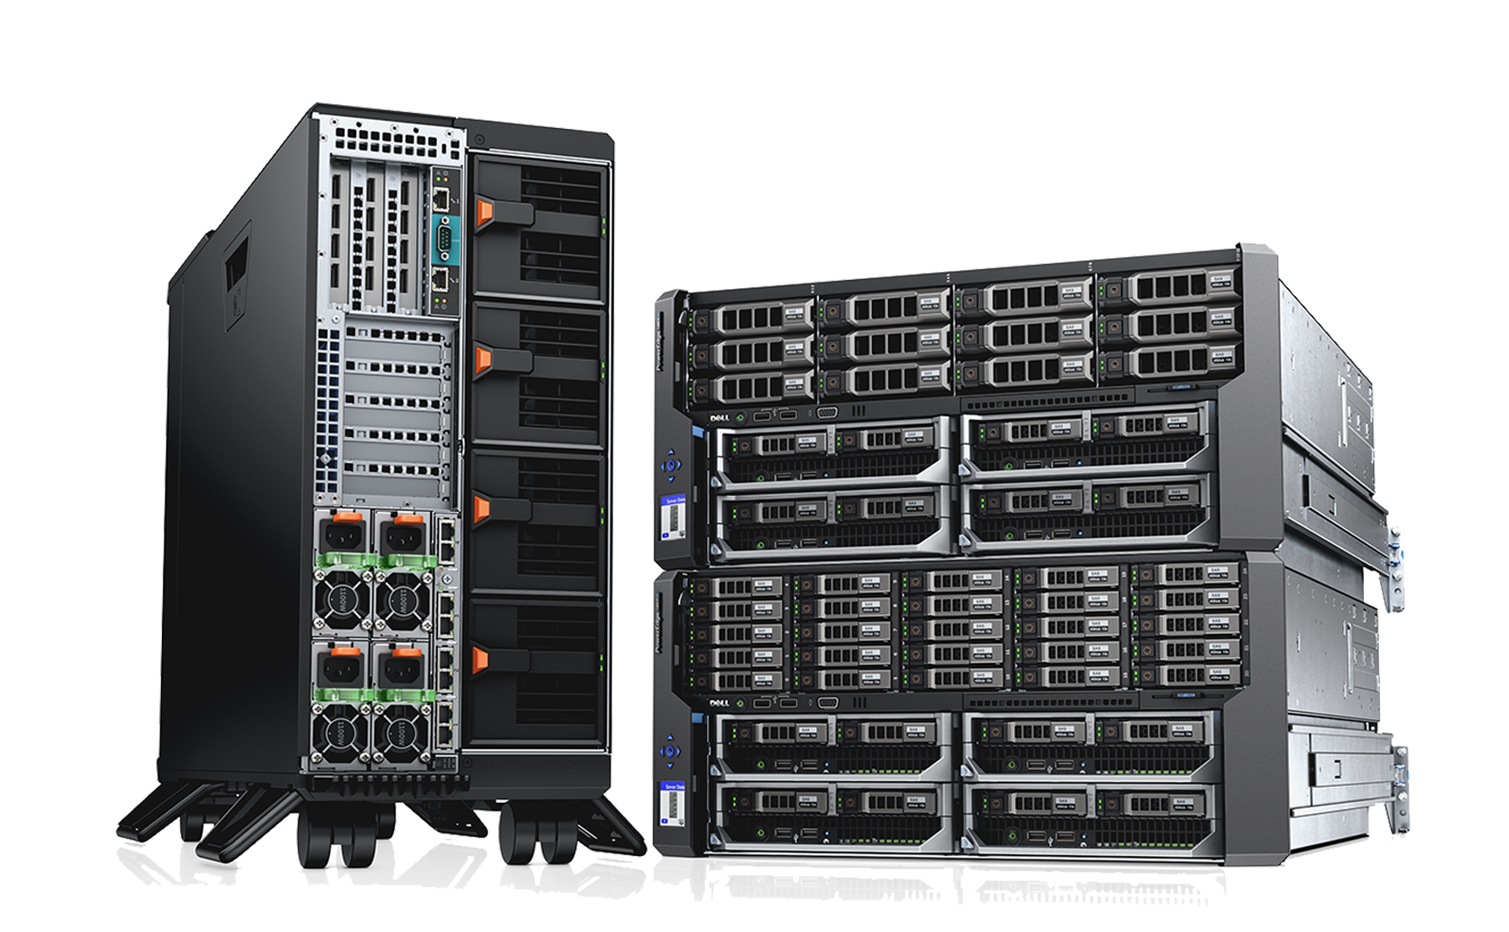
Qiziqarli fakt
Dunyo serverlarining ko‘pi GUI emas!
Sababi
⚡ Kam resurs ishlatadi ⚡ Juda tez ishlaydi ⚡ Masofadan boshqarish oson

Slide 10
Bugun nimalarni o‘rgandik?
✅ CLI nima ekanini
✅ Terminal qanday ishlashini
✅ PowerShell imkoniyatlarini
✅ Asosiy buyruqlarni

